Slide 1
dex2jar
测试及优化

Slide 2
1
测试需求说明书修改
目录
2
测试需求说明书评审
CONTENTS
3
测试dex2jar核心功能

Slide 3
Part
1
测试需求说明书修改
01

Slide 4
1
测试需求说明书修改
修改内容：
修改文档结构
重新修改文档结构，改为按功能需求和非功能需求划分的结构。
增加测试用例
对软件需求说明书当中的每个用例，都增加了对应的测试用例。

Slide 5
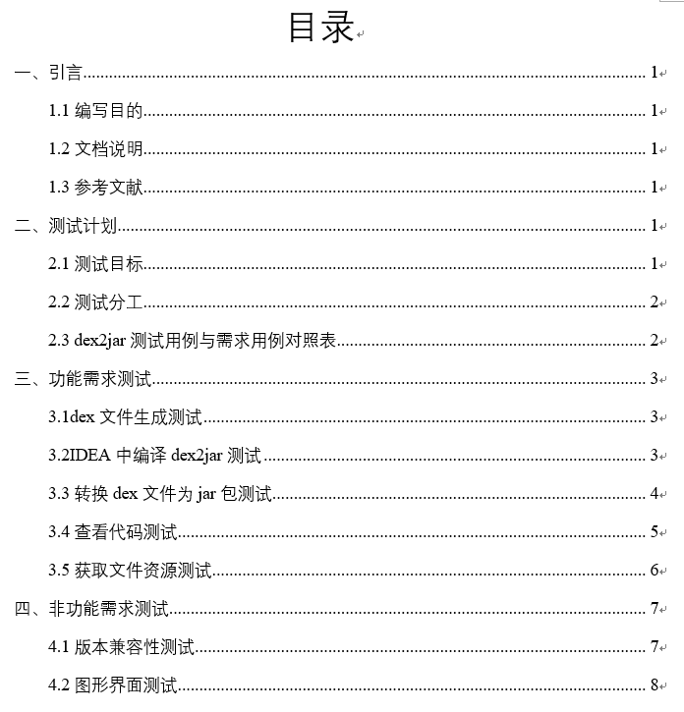
2
测试需求说明书修改
修改文档结构：

Slide 6
3
测试需求说明书修改
新增测试用例：
项目 |  | dex2jar测试及优化 | 版本 | V1.1
功能需求 |  | 获取文件资源 | 编制人 | 蒋波
用例ID |  | 5 | 时间 | 2017-05-23
相关用例 |  | 无
功能特性 |  | 反编译apk程序的资源文件
测试目的 |  | 测试此功能集成在dex2jar中是否有bug
预置条件 |  | 已获取apk文件 | 特殊规程说明 | 无
参考信息 |  | 《需求规格说明书v2.1》中4.6获取文件资源的部分
测试数据 |  | 提前准备好的相应apk文件
测试人员 |  | 王文茹
操作步骤
将反编译的apk文件拷贝至dex2jar目录下； 运行集成功能后的dex2jar； 查看反编译出的资源文件，若顺利反编译则返回反编译文件资源成功。
预测结果 | 集成功能后的dex2jar可成功获取文件资源
项目 |  | dex2jar测试及优化 | 版本 | V1.1
功能需求 |  | 转换dex文件为jar包 | 编制人 | 蒋波
用例ID |  | 3 | 时间 | 2017-05-23
相关用例 |  | 无
功能特性 |  | 将dex文件反编译为源代码
测试目的 |  | 测试是否各种apk的dex文件均可成功反编译
预置条件 |  | 已获取需反编译的dex文件 | 特殊规程说明 | 无
参考信息 |  | 《需求规格说明书v2.1》中4.4转换dex文件为jar包的部分
测试数据 |  | 各种类型与版本的apk文件中获取的dex文件
测试人员 |  | 卢兴海
操作步骤
将dex文件拷贝至dex2jar目录； 运行dex2jar.bat，反编译dex文件； 检查是否顺利生成*.jar文件，反编译是否有报错信息，若正确则返回成功的结果。
预测结果 | Dex2jar可反编译各种版本的dex文件

Slide 7
Part
2
测试需求说明书评审
02

Slide 8
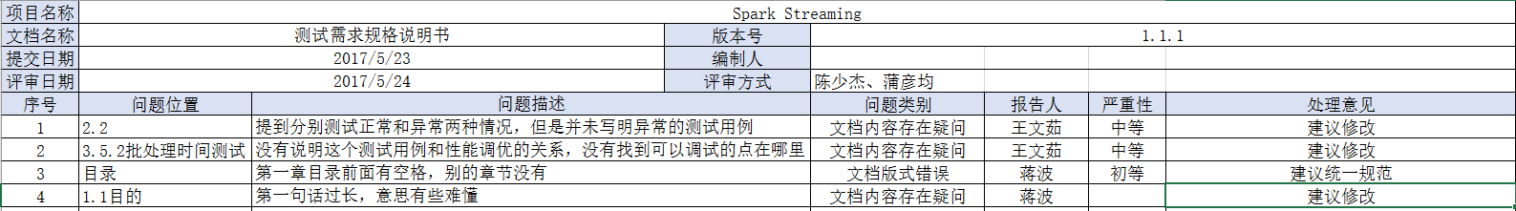
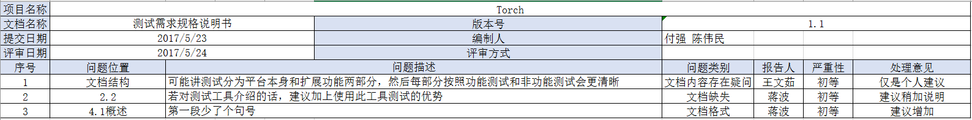
1
测试需求说明书评审
A组评审：

Slide 9
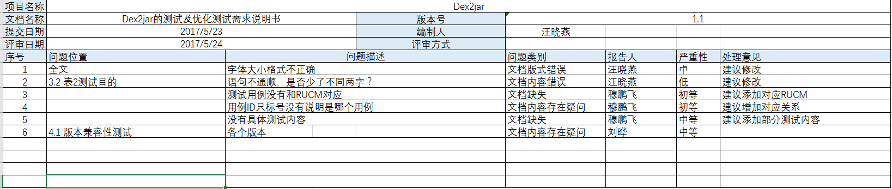
2
测试需求说明书评审
B组评审：

Slide 10
3
测试需求说明书评审
项目名称 |  | Dex2jar
文档名称 |  | Dex2jar的测试及优化测试及需求说明书 |  | 版本号 | v1.1
提交日期 |  | 2017-05-25 |  | 编制人 | 卢兴海、王文茹
评审日期 |  | 2017-05-25 |  | 评审人 | 郭炜锋、王益飞、武丁泽宇
序号 | 问题位置 |  | 问题描述 |  | 报告人 | 处理意见
1 | 2.2 |  | 测试分工应该不需要在文档中体现 |  | 郭炜锋 | 建议删除
2 |  |  | 改进部分的测试缺少，注明改进部分 |  | 郭炜锋 | 建议添加
3 | 4.1 |  | “不同版本平台的apk程序”中版本平台不明确。 |  | 王益飞 | 说明具体的平台版本
4 | 4.2 |  | 同上 |  | 王益飞 | 同上
5 |  |  | 测试文档中用到的英文专业名词应给予说明解释。 |  | 武丁泽宇 | 建议添加
6 | 3.2 |  | 测试使用的IDEA工具版本信息应注明 |  | 武丁泽宇 | 建议添加
7 | 1.3 |  | 参考文献格式不符合规范 |  | 胡勇 | 参考标准文档进行修改
8 | 表4 |  | “使用java编写测试程序”：表意不清，是否使用测试框架，涉及什么方法，能手动实现，是否有必要用自动化实现。 预测结果给出一个正确率预测的百分比，交代接受阈值。 |  | 胡勇 | 进行说明
9 | 图形界面 |  | 除去功能外，对排布、显示，用户友好性没有涉及 |  | 胡勇 | 修改补充
C组评审：

Slide 11
Part
3
测试dex2jar核心功能
03

Slide 12
1
测试dex2jar核心功能
项目 |  | dex2jar测试及优化 | 版本 | V1.1
功能需求 |  | 转换dex文件为jar包 | 编制人 | 蒋波
用例ID |  | 3 | 时间 | 2017-05-23
相关用例 |  | 无
功能特性 |  | 将dex文件反编译为源代码
测试目的 |  | 测试是否各种apk的dex文件均可成功反编译
预置条件 |  | 已获取需反编译的dex文件 | 特殊规程说明 | 无
参考信息 |  | 《需求规格说明书v2.1》中4.4转换dex文件为jar包的部分
测试数据 |  | 各种类型与版本的apk文件中获取的dex文件
测试人员 |  | 卢兴海
操作步骤
将dex文件拷贝至dex2jar目录； 运行dex2jar.bat，反编译dex文件； 检查是否顺利生成*.jar文件，反编译是否有报错信息，若正确则返回成功的结果。
预测结果 | Dex2jar可反编译各种版本的dex文件
项目 |  | dex2jar测试及优化 | 版本 | V1.1
功能需求 |  | 查看代码 | 编制人 | 蒋波
用例ID |  | 4 | 时间 | 2017-05-23
相关用例 |  | 无
功能特性 |  | 查看反编译出的源代码并判断与源码相似度
测试目的 |  | 测试dex2jar核心反编译功能的准确性
预置条件 |  | 成功反编译dex文件 | 特殊规程说明 | 无
参考信息 |  | 《需求规格说明书v2.1》中4.5查看代码的部分
测试数据 |  | 各种类型与版本的dex文件中反编译的class文件
测试人员 |  | 卢兴海
操作步骤
使用java编写测试程序； 运行测试程序，测试反编译后类和方法的差别； 根据程序运行结果，返回测试结果。
预测结果 | Dex2jar可准确反编译大部分apk程序，小部分反编译后会有差距
原Dex2jar核心功能：
类层面稳定性测试
方法层面稳定性测试

Slide 13
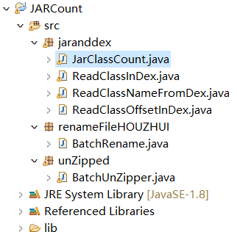
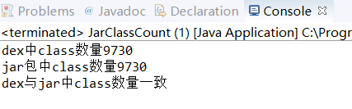
2
测试dex2jar核心功能
测试方法：
使用编写的测试工具测试反编译之后的jar文件中，类与方法的数量是否与原dex文件中的相同。

Slide 14
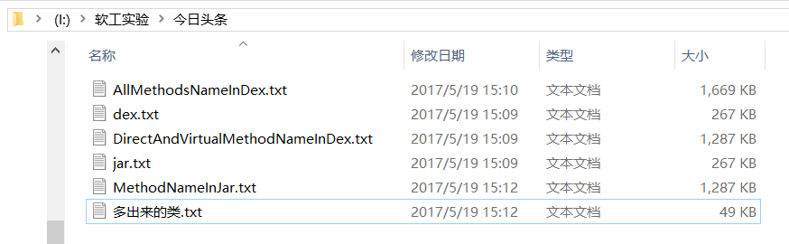
3
测试dex2jar核心功能
举例说明：

Slide 15
4
测试dex2jar核心功能
测试数据：
选取100个apk文件进行类与方法对比的测试。
测试结果：
100个apk文件，其中95个类和方法完全相同，判断为成功反编译；另外5个文件反编译出的类和方法与原dex文件有出入，并不是完全一一对应。

Slide 16
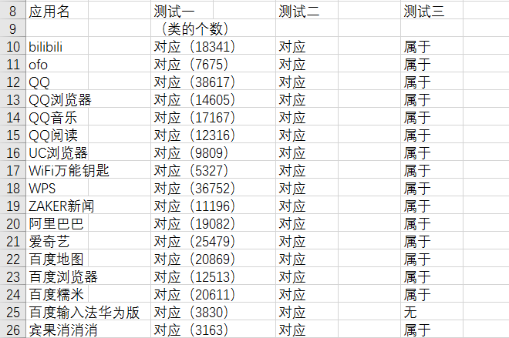
5
测试dex2jar核心功能
测试结果：

Slide 17
谢谢！
PPT模板下载：www.1ppt.com/moban/ 行业PPT模板：www.1ppt.com/hangye/
节日PPT模板：www.1ppt.com/jieri/ PPT素材下载：www.1ppt.com/sucai/
PPT背景图片：www.1ppt.com/beijing/ PPT图表下载：www.1ppt.com/tubiao/
优秀PPT下载：www.1ppt.com/xiazai/ PPT教程： www.1ppt.com/powerpoint/
Word教程： www.1ppt.com/word/ Excel教程：www.1ppt.com/excel/
资料下载：www.1ppt.com/ziliao/ PPT课件下载：www.1ppt.com/kejian/
范文下载：www.1ppt.com/fanwen/ 试卷下载：www.1ppt.com/shiti/
教案下载：www.1ppt.com/jiaoan/ PPT论坛：www.1ppt.cn

